Slide 1
СТАТИСТИКА МІЖНАРОДНОГО ТУРИЗМУ
Спеціальність 241 Готельно-ресторанна справа
галузі знань 24 Сфера обслуговування

Slide 2
КОМПЕТЕНЦІЇ:
Здатність до абстрактного мислення, аналізу та синтезу
Здатність управляти підприємством, приймати рішення у господарській діяльності суб’єктів готельного та ресторанного бізнесу.
Здатність працювати з технічною,економічною, технологічною та іншою документацією та здійснювати розрахункові операції суб’єктом готельного та ресторанного бізнесу.

Slide 3
У сфері міжнародного туризму існують різні категорії попиту та пропозиції, тому в статистиці цієї діяльності окремо ведеться облік показників попиту (мета поїздки, тривалість перебування) і показників пропозиції (засоби транспорту та розміщення).
Стандартна міжнародна класифікація видів діяльності в туризмі дає змогу створити комплексну статистичну картину міжнародного туризму.

Slide 4

1. Історія розвитку статистики міжнародного туризму
Статистика, згідно з енциклопедичними словниками, — це наука, що обробляє і вивчає кількісні показники розвитку суспільного виробництва і життя суспільства. У сфері міжнародного туризму статистика обробляє, вивчає й аналізує інформацію про кількісні та якісн

Slide 5

Початок систематичному обліку туристських потоків було покладено в першій половині XX ст. Відомо, що 1929 р. Австрію відвідали близько 2 млн осіб, Швейцарію — 1,5 млн, Італію — понад 1 млн. На хвилях туристського руху в окремих європейських країнах формується статистика подорожей, однак тоді вона ще не мала самостійного значення. Збір і обробка відомостей здійснювалися в інтересах національної безпеки, контролю за міграційними процесами. Власне туристичні цілі ще не вийшли на перший план.

Slide 6


Перші кроки в справі розробки міжнародної термінології туризму зроблено ще 1937 р. Тоді Рада Ліги Націй рекомендувала застосовувати у статистичному обліку термін "міжнародний турист", визначення якого було змінено Міжнародним союзом офіційних туристичних організацій (МСОТО) на нараді, що відбулася в Дубліні 1950 p., і затверджене 1953 р. Статистичною комісією ООН.

Slide 7
Світове співтовариство в 80-х роках XX ст. почало повною мірою усвідомлювати значення туризму і його взаємозв'язок з іншими складовими соціально-економічної діяльності. Тому UNWTO у співпраці зі Статистичним відділом Секретаріату ООН здійснила статистичні дослідження за двома напрямами: 1) вироблення пропозицій щодо модифікації застосовуваних у туризмі термінології і класифікацій з метою їх узгодження з іншими національними та міжнародними статистичними системами;
2) інтеграція інформації про туризм в аналітичну структуру системи національних обліків.

Slide 8

Відповідно до запропонованої UNWTO класифікації за метою подорожей, облік міжнародних відвідувачів ведеться за такими основними групами:
1) відпочинок, дозвілля і рекреація;
2) відвідування знайомих і родичів;
3) ділові й професійні цілі;
4) лікування;
5) релігія, паломництво;
6) інші цілі.

Slide 9

2.Концепція статистики міжнародного туризму
Відповідно до усталеної концепції, туризм не обмежується тільки цілями відпочинку та дозвілля, а розглядається як явище, що охоплює світовий ринок подорожей, тобто йдеться про мобільність населення загалом. Це дає змогу розмежувати туризм між країнами і туризм у межах однієї країни, а також вести облік за групами з точки зору діяльності відвідувачів і відокремити туристів, що ночують, й одноденних відвідувачів.

Slide 10
З позиції туризму для окремої країни розрізняють такі типи: 1) внутрішній туризм (жителі країни, які подорожують своєю країною);
2) в'їзний туризм (подорожі країною осіб, що не є її жителями);
3) виїзний туризм (подорожі жителів країни в іншу країну). Ці основні типи туризму можуть по-різному поєднуватися, утворюючи такі типи:
1) туризм у межах країни, що включає внутрішній туризм і в'їзний туризм;
2) національний туризм, що охоплює внутрішній туризм і виїзний туризм;
3) міжнародний туризм, що складається з в'їзного туризму і виїзного туризму.

Slide 11

Міжнародний туризм — поїздки з туристськими цілями за межі країни постійного місця проживання.
Активний туризм — приїзд іноземних туристів, які, оплачуючи товари і послуги, забезпечують надходження валюти в бюджет країни, що приймає, й активізують її платіжний баланс.
Пасивний туризм — виїзд туристів, який виражається відпливом національної грошової одиниці з країни їхнього постійного місця проживання.

Slide 12

Концепції міжнародного, національного туризму і туризму в межах країни, запропоновані UNWTO, можуть бути використані на трьох рівнях: глобальному (в планетарному масштабі); регіональному (відносно групи країн) і місцевому (в межах окремого району будь-якої країни).
У статистиці міжнародного туризму використовують такі елементи:
1) основні одиниці туризму;
2) класифікація туристичного попиту;
3) статистика туристичних доходів і витрат.

Slide 13


3 Основні статистичні одиниці туризму
Вихідні методичні принципи статистики вимагають визначення основних показників, тобто одиниць, за якими повинен здійснюватися облік. Згідно з концепцією статистики міжнародного туризму, до основних статистичних одиниць належать суб'єкти туристичної діяльності — туристи.

Slide 14
Міжнародний відвідувач — будь-яка особа, яка подорожує в країну, що не е країною її звичного місця проживання, і перебуває поза межами свого звичного середовища протягом терміну, що не перевищує 12 місяців, головною метою поїздки при цьому не є заняття оплачуваною діяльністю з джерел у відвідуваній країні.
Звичне середовище — цей термін вживається з метою виключення з обсягу поняття "міжнародний відвідувач" осіб, які подорожують щодня (щотижня) між своїм домом і місцем роботи (навчання), розміщеним за кордоном.
Звичне місце проживання — при визначенні походження міжнародних відвідувачів враховується країна місця проживання, а не національність.

Slide 15

Інші міжнародні подорожани, які не враховуються в статистиці міжнародного туризму, поділяються на такі категорії:
1) іммігранти;
2) прикордонні робітники, які проживають поруч із кордоном в одній країні та працюють в іншій країні;
3) дипломати, консульські працівники, військовослужбовці;
4) біженці й кочівники;
5) транзитні пасажири, які формально не в'їжджають у країну через пункти прикордонного контролю.

Slide 16


На підставі наведених показників статистичного обліку здійснюється підрахунок фізичних (кількісних) показників в'їзного і виїзного туризму в масштабі окремих країн, регіонів і світу, а саме:
— кількості прийнятих міжнародних відвідувачів, у тому числі міжнародних туристів і одноденних відвідувачів, разом й окремо за країнами виїзду, сезонами подорожі, метою подорожі;
— кількості міжнародних туристів, які виїхали, й одноденних відвідувачів, разом й окремо за країнами і сезонами.

Slide 17

4. Статистика туристських потоків
Статистика міжнародного туризму включає два основних розділи: статистика туристських потоків і статистика туристичних доходів і витрат. Для кожного з них UNWTO розробила перелік основних показників.

Slide 18


Туристський потік — це форма взаємодії між місцем призначення, де є пропозиція (наприклад, туристична привабливість чи атрактивність), і місцем відправлення, де існує попит чи дефіцит подібних послуг і товарів, Практично можна побудувати цілком об'єктивні моделі туристських потоків, оскільки вони формуються не стихійно, а за певними правилами. Крім того, на них впливають первинні та вторинні фактори

Slide 19
UNWTO виокремлює шість туристичних макрорегіонів світу: 1. Європейський — країни Західної, Північної, Південної, Центральної та Східної Європи, включаючи країни — колишні республіки СРСР, а також держави Східного Середземномор'я (Ізраїль, Кіпр, Туреччина).
2. Американський — країни Північної, Південної, Центральної Америки, острівні держави та території Карибського басейну. 3. Азійсько-Тихоокеанський — країни Східної та Південно-Східної Азії, Австралія та Океанія.
4. Африканський — країни Африки, крім Єгипту та Лівії.
5. Південно-Азійський — усі країни Південної Азії.
6. Близькосхідний — країни Західної та Південно-Західної Азії, Єгипет і Лівія.

Slide 20

Найвища туристська активність спостерігається в Європі. В усіх субрегіонах — Західній, Північній, Південній, Центральній і Східній Європі — кількість прибуттів, а також поїздок за кордон у розрахунку на 100 осіб значно перевищують середньосвітові показники. Максимальним показник прибуттів є в Південній і Західній Європі — понад 60 прибуттів на 100 осіб, для поїздок за кордон у Північній і Західній Європі — понад 70 вибуттів на 100 осіб.

Slide 21


5. Статистика туристичних доходів і витрат
Концепція туристичних витрат
Ключовим поняттям другого розділу статистики туризму є туристичні витрати.
Туристичні витрати — це загальна сума споживчих витрат відвідувача чи уповноваженої ним будь-якої іншої особи при підготовці й під час поїздки, а також під час перебування в пункті призначення.

Slide 22
В основу концепції туристичних витрат покладено низку запропонованих UNWTO принципів:
— обліку підлягають тільки ті витрати туристів і екскурсантів, які впливають на економіку. їх може здійснювати сам відвідувач або від його імені будь-яка інша фізична чи юридична особа;
— витрати відвідувача визначаються вартістю товарів і послуг, які він отримує для задоволення своїх потреб.
— обсяг туристичних витрат рекомендується встановлювати за фактичними витратами на товари і послуги з урахуванням чинних знижок і надбавок, чайових та інших витрат незалежно від форми їхньої оплати — готівкою, дорожніми чеками, кредитними картками чи іншим способом.

Slide 23
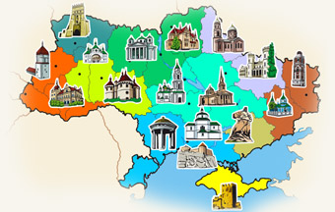
Регіональний розподіл надходжень від міжнародного туризму переважно збігається з географією туристських прибуттів. Надходження від міжнародного туризму концентруються в групі розвинених країн Північної Америки (США, Канада) і Західної Європи (Франція, Велика Британія, Німеччина), середземноморських (Італія, Іспанія) та альпійських (Австрія, Швейцарія) країн. Найдоходнішою туристичною дестинацією є США.

Slide 24
Для оцінки поточних і планових майбутніх грошових, у тому числі валютних, надходжень і витрат у міжнародному туризмі використовуються такі вартісні показники:
— сума грошових, у тому числі валютних, надходжень від в'їзного туризму,
— загалом за рік, а також окремо за країнами і місяцями;
— сума грошових, у тому числі валютних, витрат на виїзний туризм — загалом за рік, а також окремо за країнами та місяцями;
— сума сальдо (негативного чи позитивного) туристичного платіжного балансу; — середні доходи/витрати на одного туриста, на один туродень.

Slide 25


6. Організація і методи статистичного обліку
Статистичне спостереження здійснюється, як правило, за допомогою звітності чи спеціально проведених досліджень. Якщо йдеться про звітність, то статистичні зведення одержують від підприємств і організацій за установленими формами у визначений термін. Звіти складають на підставі оперативного та бухгалтерського обліку і передають в органи статистики

Slide 26

Облік на кордоні
Служби прикордонного і митного контролю ведуть облік показників в'їзного та виїзного туризму: кількості прибуттів і виїздів, за країнами, цілями поїздки, місяцями року та ін.
Метод обліку на кордоні застосовується в багатьох країнах, наприклад, у Великій Британії, Греції, Індії, Ірландії, Іспанії, Канаді, США, Франції, Алжирі. Проводити облік туристів можна не тільки під час переїздів, а й у місцях зупинок.

Slide 27
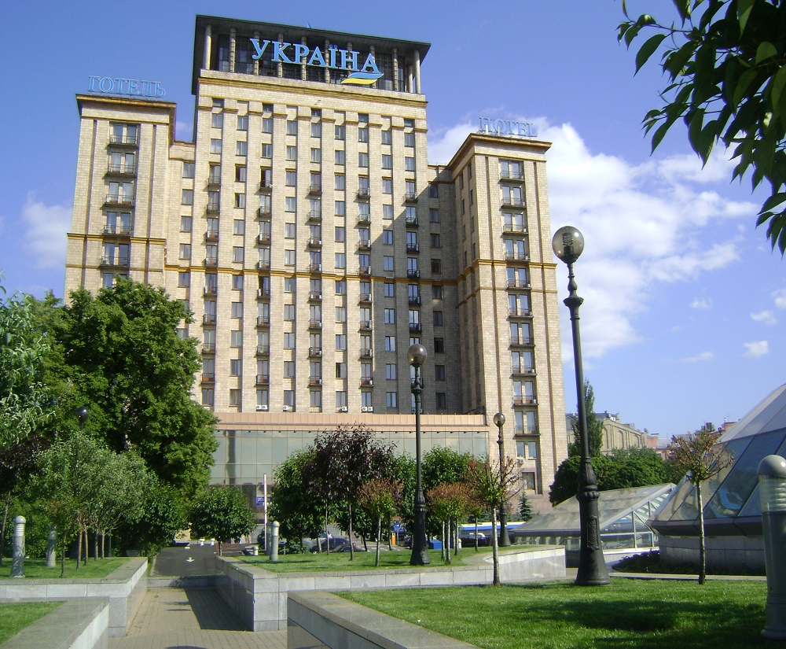
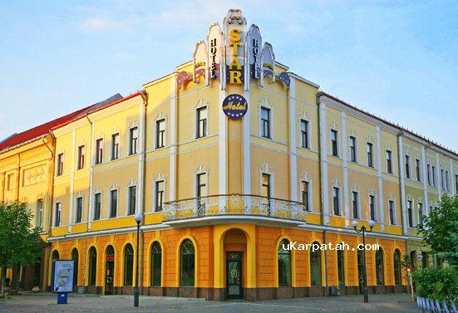
Готельний сектор надає відомості про кількість готельних місць, кількість прийнятих іноземних відвідувачів, середньорічний коефіцієнт завантаженості номерного фонду іноземними відвідувачами. Готелі й інші засоби розміщення здійснюють поточну реєстрацію прибуттів, для цього кожен відвідувач заповнює облікову картку, вказуючи кількість осіб, що прибули, громадянство чи країну постійного місця проживання, дату заїзду і виїзду, тривалість перебування в певному засобі розміщення.

Slide 28

На жаль, статистична інформація про природу, розвиток і наслідки туризму, як і раніше, базується на обліку прибуттів і ночівель, а також на даних платіжного балансу, які не охоплюють усього спектра економічного впливу туризму. Як наслідок, уряди, ділові кола та громадськість держав позбавлені можливості одержувати достовірні відомості, необхідні для формування ео^ективної політики та пожвавлення ділової активності, що позначається на національній економіці.

Slide 29
ДОДАТКОВІ ДЖЕРЕЛА ІНФОРМАЦІЇ:
Транснаціональні корпорації: Навч. посібн. для ВНЗ / [За ред. В. Рокочої]. - К.: Знання, 2001. 137.
Туризм в Україні: Статистичний збірник.— К. : Державний комітет статистики України, 2008. 138.
Туристична діяльність в Україні: стат. бюл. /[відп. за вип. І.В.Капачова]. — Київ : Державна служба статистики України, 2012. 139.
Туристична діяльність в Україні у 2012 році: стат. бюл. / [відп.за вип. І.В.Калачова]. — Київ : Державна служба статистики України, 2013. 140.
Туристична діяльність в Україні у 2013 році: стат. бюл. / [відп.за вип. І.В.Калачова]. — Київ : Державна служба статистики України, 2014. 141.
Туризм и гостиничное дело / [под. ред. Чудновского А.Д.] - Б., 2003. 142.
Туристично-краєзнавчі дослідження. — Інститут туризму ФІГУ. — К., 1999,— Вип. 2.

